Slide 1
История моей семьи
в истории моей страны.
Проект Кириенко Александры Андреевны 6 класса «К».
Выражаю благодарность за помощь моей маме Кириенко Надежде Александровне и моему дедушке Леонову Александру Викторовичу.

Slide 2
Вступление
Довольно непросто представить историю нашей большой семьи не в виде генеалогического дерева, а в виде рассказа, ведь персонажей в нем может быть довольно много! Корни этого “дерева” уходят и на юг России, в Краснодарский край, и на территорию нынешней Абхазии, и на Украину, но я хочу рассказать про одну из его веток, московскую – просто потому, что благодаря увлечению прадедушки фотографией, в семье о ней сохранился хороший интересный архив. История моей семьи по линии мамы тесно переплетена с историей маленького пятачка на карте Москвы, на территории нынешнего Замоскворечья, и даже с одним его районом Якиманкой. Здесь жили мои прадеды и прапрадеды – примерно с конца 19 века, во всяком случае, самые старые фотографии в семейном архиве датируются этим временем. Наверное, в ту пору фотография стала доступна широким слоям обычного населения.

Slide 3
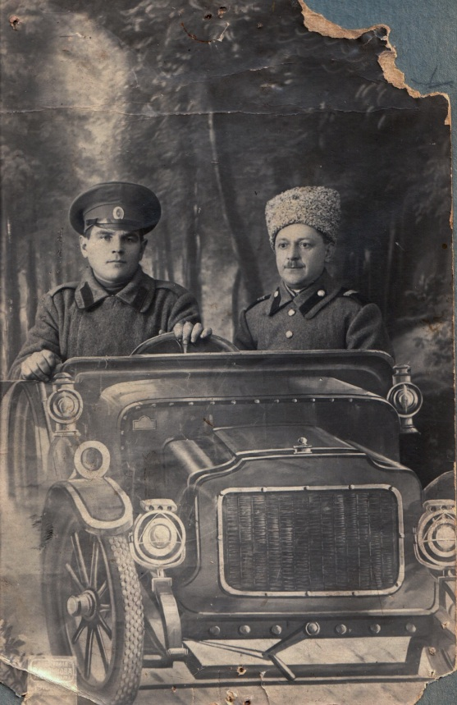
Это мой прапрадедушка - Дмитрий Васильевич Леонов, родился в 1882г. в селе Вельяминово Павелецкого направления. Основным родом занятий жителей села было кузнечное дело, и Дмитрий Васильевич также по профессии был кузнецом. В начале 20го века он переехал в Москву и работал на машиностроительном заводе в кузнечном цеху вплоть до начала Первой Мировой Войны. В 1916г. был призван на фронт рядовым, закончил Первую Мировую Войну в Варшаве. В годы войны он окончил военные курсы фельдшеров и занимался медициной – служил в военном лазарете.
Дмитрий
Васильевич
Леонов в годы Первой Мировой Войны
Д.В.Леонов
с сослуживцем.
Варшава, 1915г.

Slide 4
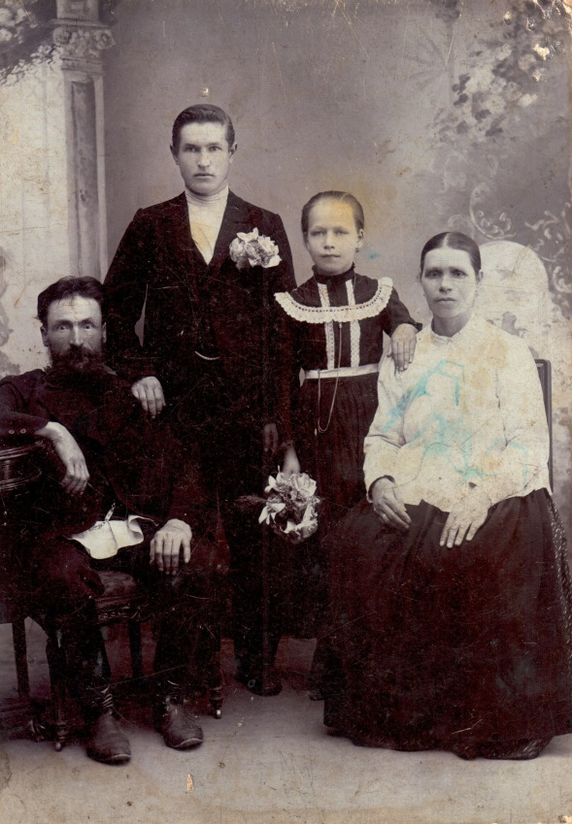
Его жена – Анисимова Евдокия Акимовна, родилась 1893г. в селе Чапаевка (в районе нынешней Кубинки). Познакомились они с Дмитрием Васильевичем в Москве, венчались в церкви Марона Пустынника (1831г постройки) на Большой Якиманке, вокруг этой церкви (в буквальном смысле) потом протекала жизнь как минимум 3х следующих поколений семьи – храм стоял прямо рядом с домом. Создав семью, они всю жизнь прожили в Первом Бабьегородском переулке, дом 21, 1904 года постройки. Дом стоял почти на самой набережной Москвы-реки – сейчас на этом месте территория Третьяковской галереи и парка Музеон, а вплоть до 60-х годов 20-го века был колхозный рынок, окруженный многочисленными Бабьегородскими переулками.
На этой фотографии (примерно 1902г.) прапрабабушка Дуня в детстве, с родителями и братом. К сожалению, их полные имена не сохранились, отец Аким, мать, возможно, Ульяна.
Евдокия Акимовна вскоре после замужества.

Slide 5
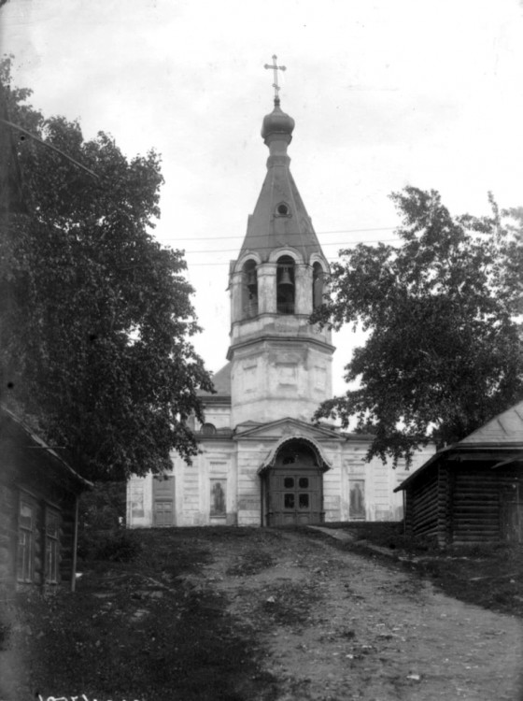
У Дмитрия Васильевича и Евдокии Акимовны Леоновых было трое детей – в 1918г. родился первенец, Евгений, но времена тогда были очень тяжелые – в стране голод, начало Гражданской Войны, и их первый сын умер во младенчестве. В 1921 году родился второй сын – Виктор (мой будущий прадедушка). В 1924г. – их сестра Людмила, она единственная, кто и сейчас жива из людей их поколения, ей сейчас 87 лет, но она прекрасно помнит многие события и людей 20 века.
Прадедушка и
его сестра –
Витя и Люся, 1929г.
Церковь Марона Пустынника (Благовещения Пресвятой Богородицы) в Старых Панех, Якиманка, Москва.
фото с сайта церкви http://st-maron.ru/dopolnitelnoe-menu/fotgalereya/istoriya-khrama-v-fotografiyakh.html

Slide 6
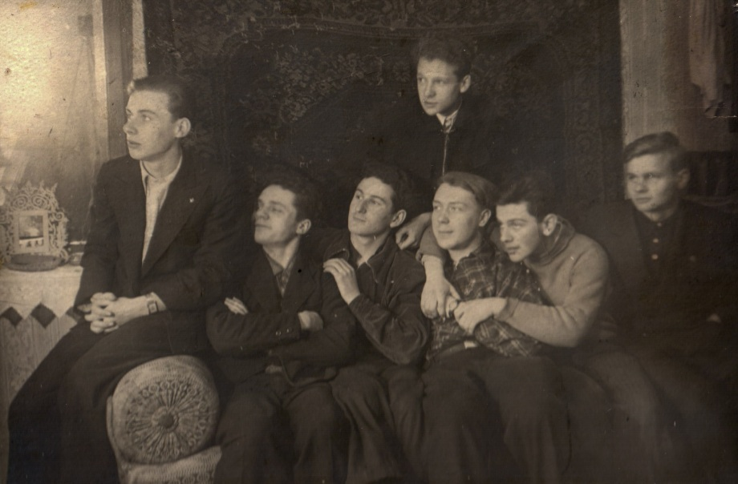
Мой прадедушка – Виктор Дмитриевич Леонов был типичным замоскворецким подростком 30-х годов. Тогда люди жили бедно, но весело, дружили всем двором. Виктор собирал музыкальные пластинки, увлекался радиолюбительством – это была его страсть на всю жизнь, еще хорошо играл на баяне. Вторым страстным увлечением была фотография. Впоследствии он всю жизнь нежно любил Замоскворечье, изучал его, фотографировал, благодаря чему и сохранился большой и интересный семейный архив.
Прадедушка Витя на пороге своей школы, 1939г.
Виктор Леонов с одноклассниками

Slide 7
Виктор закончил школу в 1940 году, и, как и многие одноклассники, после школы пошел работать на завод, но через год грянула Великая Отечественная Война. В августе 1941г. он был призван в Красную Армию. Обстановка в тот момент была очень тяжелая – немецкие войска приближались к Москве. Их часть сначала стояла на территории Андреевского монастыря (в районе нынешней площади Гагарина), боролись с диверсантами, к зиме 1941г. переброшена на передовую – и они стали участниками Битвы под Москвой, переломившей впоследствии весь ход Великой Отечественной войны. Выжить в ней удалось единицам из его части. В дальнейшем Виктор Дмитриевич участвовал в боях на Курской дуге, в составе Брянского фронта, затем второго Белорусского фронта, затем второго Прибалтийского фронта, наконец, Ленинградского фронта. Для него война закончилась только в 1948г. в Эстонии.

Slide 8
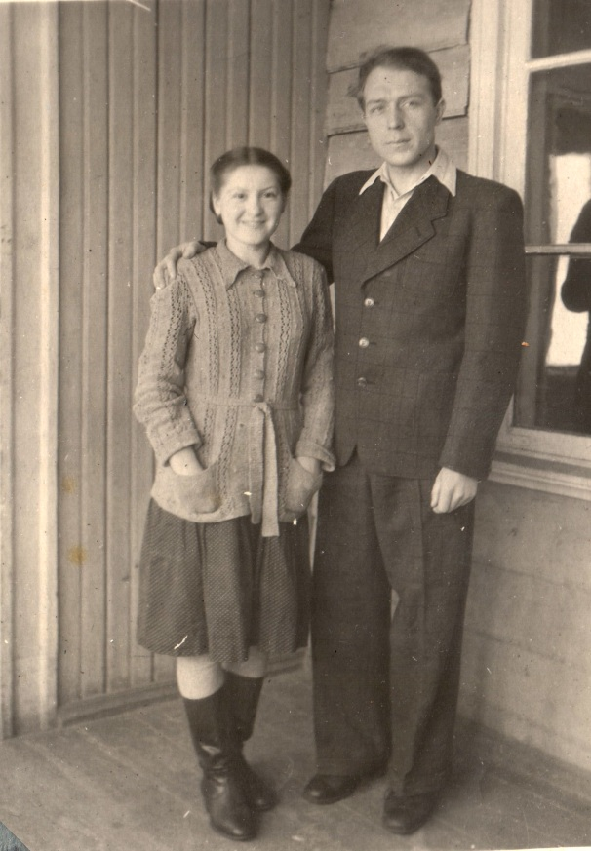
Видимо, потому, что вся его юные годы пришлись на войну, она оставила в судьбе Виктора Дмитриевича огромный отпечаток, и после войны он продолжил службу уже кадровым военным, всю дальнейшую жизнь прослужил офицером. Тогда, сразу после Победы, 1946г., он узнал, что из юношей его класса, из которого на фронт ушли все, около 20 человек (выпуск 1940г.), домой вернулись лишь двое – он и еще один одноклассник. В том же 1946г., во время приезда в краткий отпуск со службы в Москву, в родное Замоскворечье, в дворовой компании местных ребят и девчат Виктор Дмитриевич встретил мою тогда совсем молоденькую прабабушку, Татьяну Ивановну Ельцову.
Юные прабабушка Таня и прадедушка Витя, 1946-47 гг.

Slide 9
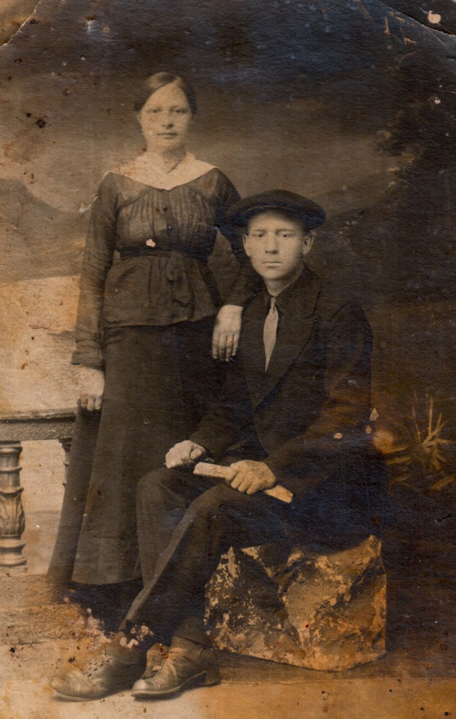
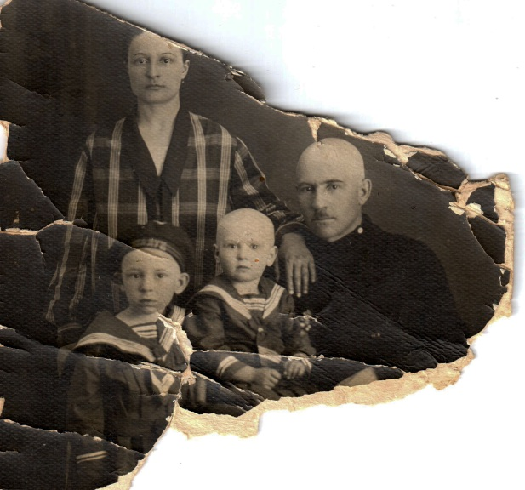
Ельцовы Вера Константиновна
и Иван, на нижнем фото с детьми –
Татьяной и Александром.
Корни семьи Ельцовых были не менее тесно переплетены с историей Замоскворечья, и вот что Татьяна Ивановна рассказывала о своих предках. Мать её - Вера Константиновна (моя прапрабабушка). Её семья происходила из села Чернятино под Клином. В конце 19 века в России полным ходом шла индустриализация – крестьяне переезжали в города и становились рабочими. Вера с сестрой Прасковьей и родителями переехали в начале 20века в Москву на заработки, вся семья трудилась рабочими на Трехгорной Мануфактуре на Красной Пресне, проживали где-то поблизости. Однако жили очень бедно, и после Октябрьской революции, в начале 20х годов, семья перебралась жить на улицу Донскую на Якиманке, в частный деревянный дом. Тогда это была самая окраина Москвы, и селилась там самая беднота, чернорабочие, и жилье было дешевле. К сожалению, об отце прабабушки известно меньше, его звали Ельцов Иван (отчество утрачено), трудился рабочим на заводе, корнями происходил из Рязанской губернии. Он был репрессирован прямо накануне начала Великой Отечественной войны, в 1941г., арестован и пропал без вести. Мать осталась с двумя детьми – подростками Татьяной (прабабушка) и Александром.
Тот самый дом на Донской, в котором жила семья Ельцовых с начала 20-х годов,
Был снесен только в середине 50-х годов 20 века.

Slide 10
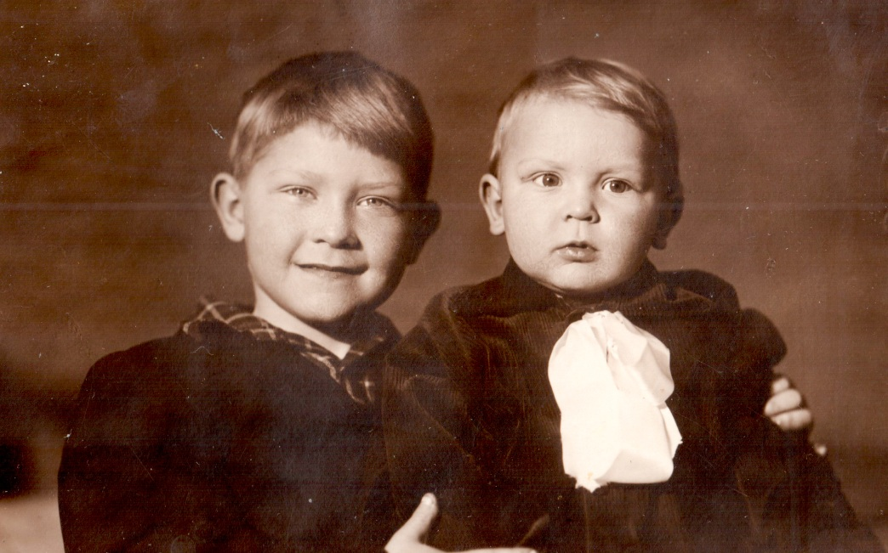
Родительская семья жила очень скромно, и после школы Таня Ельцова сразу пошла работать чертежницей на завод, потом грянула война, и она всю её проработала на оборонном заводе, впоследствии награждена медалью “За доблестный Труд в Великую Отечественную Войну”. Вскоре после встречи с лейтенантом Виктором Леоновым они поженились, и Татьяна Ивановна последовала за мужем повсюду - офицерская семья Леоновых за долгие годы сменила 27 мест службы: на территории Прибалтики, в Киеве, в Германии (территория бывшей ГДР), в Белоруссии. За годы странствий у них родились двое сыновей – в 1948г. старший Сергей, в 1954г. младший Александр – это и был мой будущий дедушка. Сколько школ сменили братья Леоновы в разных городах в СССР и ГДР, и не сосчитать! Наконец, в середине 60х годов, Виктор Дмитриевич закончил службу, и семья вернулась в Москву, на родную Якиманку.
Леоновы Сережа и Саша (мой дедушка в детстве).

Slide 11
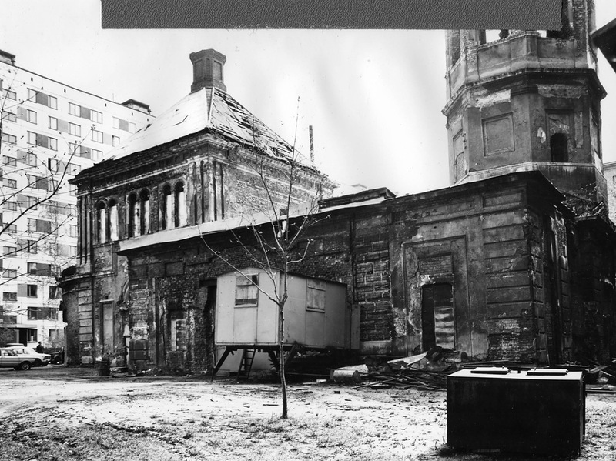
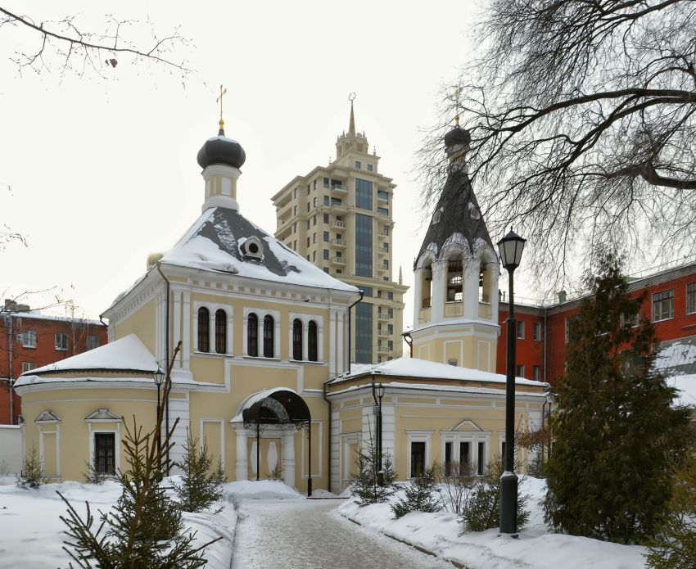
Это совпало по времени со стремительными изменениями облика Москвы и родного Замоскворечья. В 60-е годы и деревянные, и каменные дома Бабьегородских переулков массово сносили, саму Якиманку расширили в 2 раза, убрав ряд исторических домов. Храма, давшего название всему району – церкви Иоакима и Анны к тому времени давно уже не было, он был уничтожен в 30-е годы. Семья Леоновых получила квартиру и переехала в типичную панельную девятиэтажку времен хрущевского домостроения, к счастью, построенную почти на прежнем месте, вдоль Большой Якиманки. Уцелевший храм Марона Пустынника оказался у нее прямо во дворе – с 1930 года он был полностью разорен, внутри помещалась автомастерская и гараж.
Прабабушка и прадедушка прожили на Якиманке до конца своих дней. Виктор Дмитриевич до последнего дня любил гулять знакомыми с детства переулками, фотографировать их. Татьяна Ивановна прожила 83 года, она умерла в 2006г., она дожила до тех дней, когда храм Марона Пустынника, в котором венчались её родители, в начале 90х годов был полностью восстановлен и стал действующим, была его прихожанкой. В 2001 г. Храм стал победителем в московском конкурсе лучших результатов реставрации и реконструкции памятников архитектуры.
Эта фотография взята из Интернета –
на ней изображен Храм Марона в 70е годы,
современное здание слева – дом по ул. Якиманка,32,
в котором получила квартиру наша семья.
Мама с детства запомнила двор именно таким.
Современный вид двора.
Фотография с сайта:http://sobory.ru/photo/122171

Slide 12
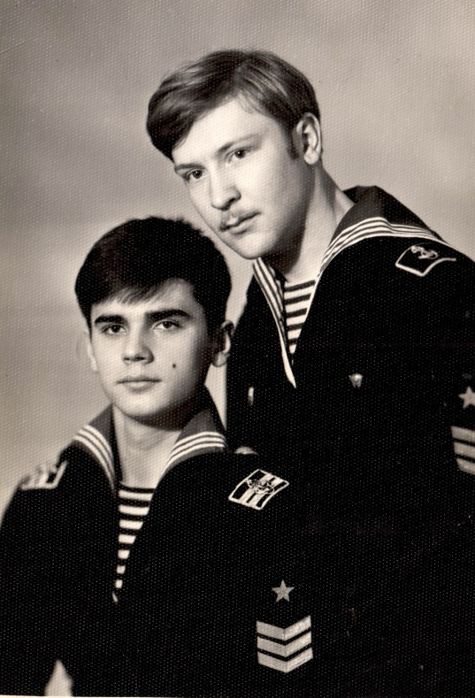
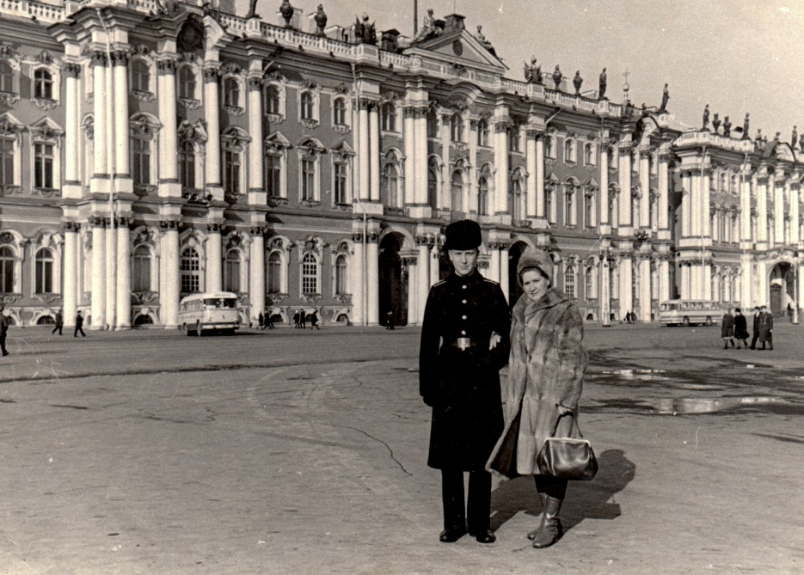
Мой дедушка, Александр Леонов, в начале 70х годов успешно заканчивал физико-математическую школу. Под влиянием отца и старшего брата он с детства увлекался радиоэлектроникой, да и вообще в 1960-70е годы “технари” были в почёте, профессия инженера или ученого-физика считалась престижной. Но, как часто бывает у подростков, идея поступать куда-нибудь “заодно с другом” меняет всю дальнейшую жизнь. И Саша за компанию с одноклассником (они вдвоем на фото слева) решает стать моряком, заодно и продолжить отцовские воинские традиции… В 1971г. он уехал в Ленинград, поступил в Высшее Военно-Морское училище радиоэлектроники им. А.С. Попова – учился на военного инженера радиоэлектроники подводных лодок. По окончании сам попросил распределить его на Северный флот.
Курсант Леонов А.В. с матерью Ленинграде 1972г.

Slide 13
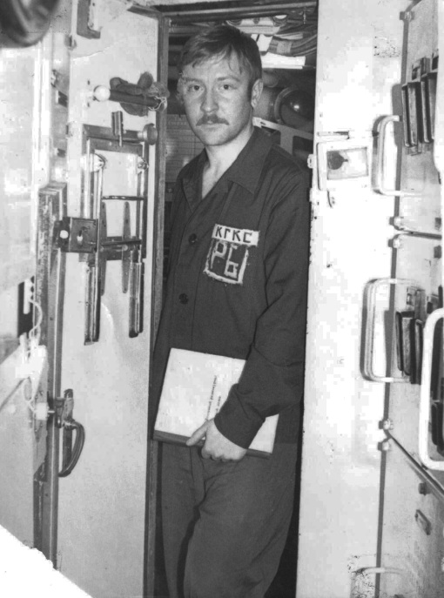
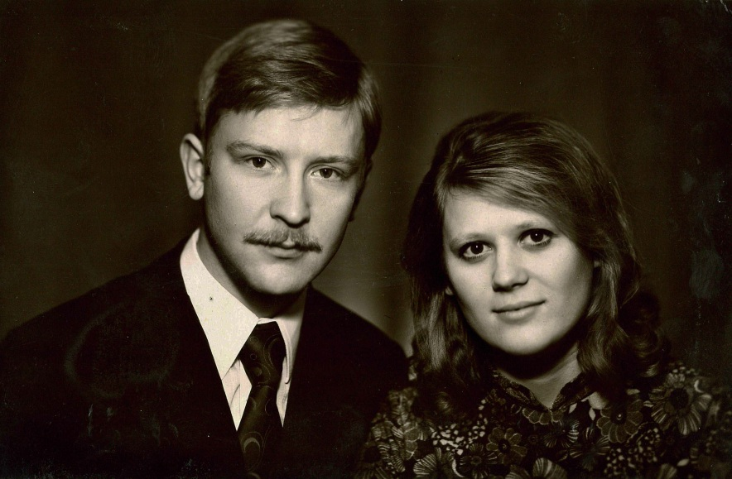
А дальше история повторяется по кругу, уже в следующем поколении Леоновых – во время отпуска Александр Викторович встречает мою будущую бабушку, Прасолову Веру Романовну, и она, став женой лейтенанта, следует за ним в гарнизон на Кольский полуостров, потом в Северодвинск, в Ленинград, повсюду, куда заведет офицерская судьба. У них родились дети: в 1977г. моя мама Надежда, в 1980г.,в год Московской Олимпиады - её брат Дмитрий. Пока бабушка ждала на берегу, Александр Викторович служил на атомной подводной лодке, участвовал в 6 боевых дежурствах, работы хватало – международная обстановка была напряженная, так называемая Холодная война была в самом разгаре…
Леонов А.В. Во время боевого дежурства на атомной подводной лодке.
Алексанр и Вера Леоновы

Slide 14
В 1984г. дедушка закончил Высшую Военную Академию в Ленинграде и получил назначение в Генштаб – так семья вернулась в Москву, снова на Якиманку. Но к тому времени семья Леоновых уже так разрослась, что настало время двигаться дальше. Центральные районы Москвы продолжали реконструировать, москвичей расселять на окраины, Москва стремительно росла, прирастая окружающими деревнями, и на юг, в Чертаново, и на Северо-Восток, в Медведково, куда дедушкина семья и переехала в новенький, только что построенный микрорайон. Так началась новая страница в жизни нашей семьи, связанная с этими местами. Здесь, на Северо-Востоке Москвы, моя мама и дяди выросли, закончили школы, пожив в разных местах и создав семьи, привезли сюда своих избранников, здесь родились мои многочисленные братья и сестры, здесь расту я! Но это уже совсем другая история.

